Slide 1
A szövetségesek felülkerekedése
A háború 2. szakasza 1942-
(a fordulat éve)

Slide 2
A távol-keleti front
Japán területfoglalásai a 30-as években; oka a szigetország nyersanyaghiánya és zsúfoltsága „élettérre” van szüksége (Tanaka-terv)
A politikát a tábornokok irányítják; a császár uralkodik, de nem kormányoz
A hadsereg fanatikus és jól felszerelt; a hagyományos gyarmatosítók területeit megszerzi a Csendes-óceánon
Midway-szgk.(1942 nyara): az USA legyőzi Japánt, 1943-ban megkezdi a „békaugrás hadműveletet”, azaz a japánok szigetről szigetre történő visszaszorítását
Midway volt az első olyan tengeri csata, ahol az összecsapó flották nem is látták egymást, mert az ütközetet repülőgépekről vívták TK. 119/6.

Slide 3
Az USA és Nagy-Britannia
TK. 118/2., 3. : „fizess és vidd” alapú szállítások engedélyezése hadviselő feleknek
a kölcsönbérleti szerződés: a briteknek ingyenes hadianyag-szállítások
Pearl Harbor (1941. dec. 7.) az USA csendes-óceáni flottájának fő támaszpontja
előzménye: az USA Japán számára nyersanyag bojkottot hirdet, ez ellehetetlenítené a szigetország gazdaságát
hadüzenet nélküli japán támadás, mely az óriás csatahajókat érinti, a repülőgép-anyahajókat nem
(a támaszpontot el kellett volna foglalni!)
  Az USA belép a háborúba, Churchill: „most már egy hajóban evezünk”
  Németország hadat üzen az USA-nak, ez Hitler nagy katonai baklövése!

Slide 4
Az afrikai front
El-Alamein (1942. nov.) és következményei
Rommel veresége a britektől Egyiptomban (Montgomery tábornok)
Eisenhower partraszállása Marokkóban
a szövetségesek kiűzik a németeket Afrikából (1943 eleje)

Slide 5
A keleti front: Sztálingrád I.
A német támadás fő célkitűzése a kaukázusi olajmezők megszerzése
Növekszik a csatlósok részvétele
A szovjet haditermelést az Ural mögött újraindították; új fegyvereik a T-34-es tank erős páncélzattal és gyenge rádióval, illetve a rakéta sorozatvető (Sztálin-orgona).
A kölcsönbérleti szállításokból a Szu. is részesedett (de Sztálin a 2. front megnyitását szerette volna elérni; a szövetségeseknek erre nem volt kapacitásuk, illetve a németek megroppanásáig nem is akarták ezt komolyan).

Slide 6
Sztálingrád II.
Tipikus városi harc fejvadászokkal, az erődként használt házakban emeletenként különböző fegyverekkel. Kiderül: a tankok nem valók az utcákra.
A visszavonulás Hitler parancsa értelmében nem lehetséges; a légierő viszont nem tudja biztosítani a hadsereg utánpótlását.
A távol-keleti alakulatok segítségével a németeket bekerítik Sztálingrádnál; Paulus tábornok megadja magát (1943. febr. 2.). Ő nemrég kinevezett tábornok; Hitler azt várta tőle, hogy inkább legyen öngyilkos, de ezt nem tette meg.
A 2. magyar hadsereg katasztrófája a Donnál

Slide 7
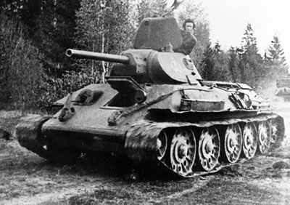
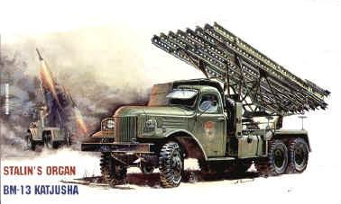
A kurszki páncéloscsata (1943. júl.)
Mennyiségi szovjet fölény győzelem; a németek folyamatos nyugat felé szorítása
A T-34-es tank

Slide 8
Partraszállás Szicíliában, majd Dél-Itáliában (1943 nyara)
Churchill szerint a térségben kellene megnyitni a 2. frontot, „Európa lágy altestén”, hogy a nyugati szövetségesek előbb érjenek Berlinbe, mint Sztálin. Eisenhower szerint ez nem katonai, hanem politikai vélemény. TK. 127. o. Nézőpontok
Az olasz király lemondatja Mussolinit, az állam kilép a háborúból,
de a szövetségesek lassan haladnak észak felé, így Németország megszállhatja Olaszországot. Mussolinit is kiszabadítják.
A „csigaoffenzíva” a szövetségesek akciója.

Slide 9
Az atlanti csata
1943-ra szövetséges győzelemmel zárul
A tengeralattjárókat a németek másodlagos kérdésként kezelték, de a háború 1. szakaszában nagy veszteségeket okoztak a brit utánpótlás-szállításnak.
Amikor már repülőgépes biztosítással érkeztek a tengerentúlról a szállítmányok, a tengeralattjáró háború kudarcra volt ítélve.
A szövetségesek a német hadiipar fontosabb városait bombázzák, hogy a civil ellenállást megtörjék. Ez nem jár sikerrel.
TK. 122. o. Nézőpontok 18.

